Slide 1

«Лгать» или «Не лгать»?
Сегодня мы попробуем разобрать проблему лжи, используя точки зрения и идеи великих философов на примере британского научно-фантастического сериала

Slide 2
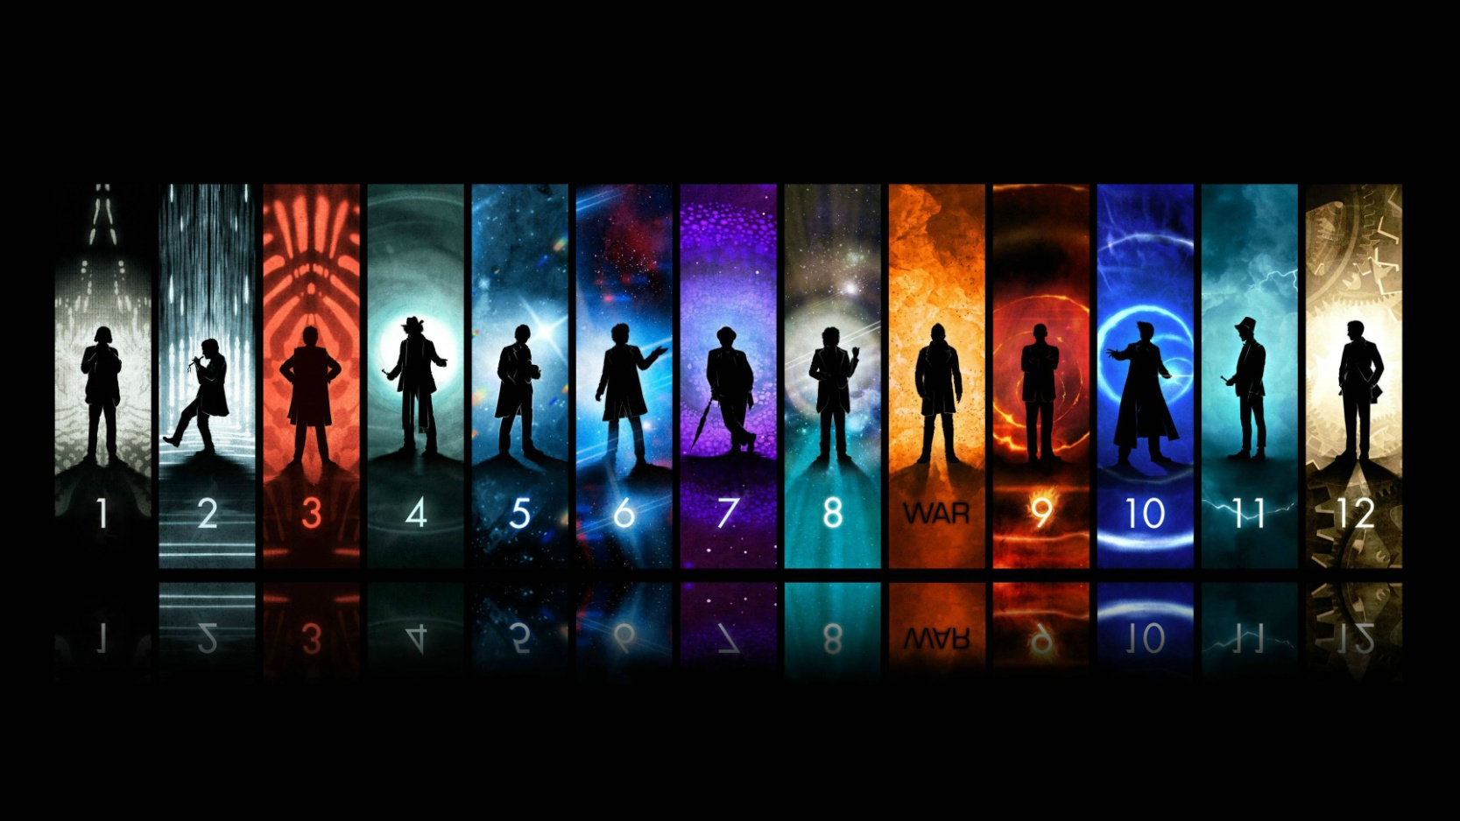
Краткое введение в сюжет
Доктор – Инопланетянин со множеством лиц, путешествующий через пространство и время со своими компаньонами, используя свою машину времени

Slide 3
Видео

Slide 4
Ситуация №1
Мумия на восточном экспрессе
В этом эпизоде Доктор и его спутница Клара оказались в поезде с призраком, который нападет на больных или на слабых рассудком людей. На очереди – девушка по имени Мейзи, которая сдружилась с Кларой. Доктор считает, что не сможет спасти Мейзи, но он хочет исследовать её смерть.
Но финал предположить не мог никто…

Slide 5
Что вы думаете об этой ситуации?
Полностью не приемлемо
1
2
3
4
5
6
7
8
9
10
Полностью оправдан
Можно ли оправдать ложь Доктора в этой ситуации?

Slide 6
Что об этом думают философы?
Полностью не приемлемо
1
2
3
4
5
6
7
8
9
10
Полностью оправдан
БЕНТАМ
Аристотель
Кант

Slide 7
Философы
БЕНТАМ
«Давайте взглянем на полную картину: Доктор пытается остановит это существо, тем самым спасти б`ольшую часть пассажиров. Именно поэтому он хотел увидеться именно с этой девушкой. И в конце концов ему удается спасти пассажиров и даже сохранить жизнь Мейзи. Другой вопрос – можно ли было обойтись без этой лжи? Возможно»
Аристотель
«Человек всегда должен стремится к добродетели, чести и стремится совершать благородные поступки. Доктор старается помочь своим друзьям и другим пассажирам. И у него это получается. Но зачем тогда было лгать Мейзи и Кларе о том, что он не собирается спасать девушку? Ведь если он собирался спасать её, то зачем притворятся и врать своему другу? Быть может, потому что спасение не входило в его изначальные планы и сделал он это для того, чтобы исправится перед своими друзьями…»
Кант
«Это ещё одно наглядное доказательство того, что ложь не нужна обществу. Первоначальные мотивы доктора понятны: обмануть девушку и пожертвовать ей, чтобы спасти экипаж, воспользовавшись своим другом. Большое количество противоречий не позволяют назвать эту ложь «Белой». Но финальные мотивы Доктора лишают его ложь логики. Если он хотел попробовать спасти девушку, то зачем он соврал, что не собирался этого делать. Он бы мог просто сказать, что попытается её спасти, тем самым избегая этой не нужной лжи. Этим самым он лишь подрывает доверие своих друзей и окружающих»

Slide 8
Ситуация №2
Девушка, которая ждала
В этом эпизоде Доктор вместе с супружеской парой прибывают на планету, на которой установлен временной карантин. Части планеты находятся в разных временных точках. Подруга Доктора – Эми – отделяется от остальной группы, а остальные встречаются с постаревшей версией Эми. В итоге, группа не может просто забрать молодую Эми из-за парадокса. Им нужна помощь постаревшей версии, которая отказывается помогать, считая что может исчезнуть. Её муж, Рори, договаривается с ней о том, что спасёт обеих. Доктор подтверждает, что это возможно…
В итоге Доктор спасает молодую Эми и покидает планету…
Но в момент спасения…

Slide 9
Что вы думаете об этой ситуации?
Полностью не приемлемо
1
2
3
4
5
6
7
8
9
10
Полностью оправдан
Можно ли оправдать ложь Доктора в этой ситуации?

Slide 10
Что об этом думают философы?
Полностью не приемлемо
1
2
3
4
5
6
7
8
9
10
Полностью оправдан
БЕНТАМ
Аристотель
Кант

Slide 11
Философы
БЕНТАМ
«Давайте попробуем ответить на главный вопрос: Что должен был сделать Доктор? Конечно спасти своих друзей, стараясь при этом избежать парадокса. Удаётся ли это ему? Да, ведь в конце приключения, все его друзья остались живы и здоровы. Всё вернулось к началу. Да, конечно старая версия Эми умирает в конце эпизода, но как отмечает сам путешественник во времени, её никогда не должно было существовать. Он не должен был этого допустить, и он не допустил»
Аристотель
«Человек всегда должен стремится проявлять доброту и заботу по отношению к другим. На протяжении всего эпизода, видно, что Доктор беспокоится за своих друзьях и старается помочь им. И можно понять, что будь у него возможность, он бы спас обеих Эми. Но если он знал, что это невозможно, то зачем ему нужно было лгать. Почему он не попробовал другой вариант спасения, или не попробовал договориться со старой Эми. Вместо этого он предал веру своего лучшего друга, пускай и из параллельной временной линии»
Кант
«Это ещё один пример ужасной лжи. Несмотря на то, что Доктор старается спасти своих друзей, эту ложь сложно назвать «Белой». Он с самого начала знал, что не сможет спасти двух Эми. Так он лишь предал доверие своих близких, подвергая их жизни опасности. Почему не выбрать другой путь спасения, или попробовать договориться с постаревшей Эми, вместо того чтобы лгать»

Slide 12
Ситуация №3
Смерть в Раю
В конце этого эпизода Доктор встречается со своей спутницей Кларей, чтобы попрощаться. Он считает, что её парень вернулся к ней. Он также помнит, что её парень был против путешествий, так как они подвергали девушку опасности. Поэтому он врёт Кларе о том, что нашёл свою родную планету, и о том, что он хочет вернутся домой.
В итоге они расстаются…
Правда в том, что он не знает, что парень Клары уже никогда не вернётся. Он скончался, и именно об этом девушка хотела рассказать Доктору. Но девушка, знает, что путешественник во времени ни за что не вернётся домой, если узнает, что она осталась одна. Поэтому Клара врёт Доктору о том, что всё хорошо…

Slide 13
Что вы думаете об этой ситуации?
Полностью не приемлемо
1
2
3
4
5
6
7
8
9
10
Полностью оправдан
Полностью оправдана
Можно ли оправдать ложь Доктора в этой ситуации?
Можно ли оправдать ложь Клары в этой ситуации?

Slide 14
Что об этом думают философы?
Полностью не приемлемо
1
2
3
4
5
6
7
8
9
10
Полностью оправдан
БЕНТАМ
Аристотель
Кант

Slide 15
Философы
БЕНТАМ
«Итог их встречи – положительный. Теперь Доктор может потратить больше времени на поиски своей родной планеты, не беспокоясь за безопасность своей бывшей спутницы. И Клара теперь может вернуться к обычной жизни и не беспокоится за своих близких. Но попробуем взглянуть на ситуацию под другим углом. Была бы их ситуация лучше, если бы они сказали правду. Ведь тогда им не пришлось бы расставаться, и они могли бы продолжать путешествовать вместе, исследовать вселенную и помогать другим.»
Аристотель
«В этой сцене, мы видим невероятное проявление заботы, со стороны обоих собеседников. Ведь обе эти личности настолько хорошо знают друг друга, желая позаботится друг о друге и сделать друг друга счастливыми, что пытаются предугадать развитие событий. И, в итоге, так или иначе, им удаётся: Доктор обезопасил Клару, оставив её на Земле, а Клара дала Доктору возможность вернутся (или попробовать вернутся) к своим людям и лишила его всяких проблем, связанных с ней. Но что бы было, если бы оба сказали правду? Пришлось бы им тогда расставаться и жертвовать своей дружбой? И что из этого являлось бы большим проявлением добродетели»
Кант
«Это идеальное доказательство того, что как бы сильно ты не был уверен, что твоя ложь несёт за собой исключительно положительные последствия, что это ложь совершенно необходима, что она благородная, «Белая», лучше всего будет избегать двоякого субъекта разговора, или же сказать правду. Ведь в этой ситуации, несмотря на положительный исход, сразу становится понятно, что скажи они оба правду, они не только бы избежали ненужной лжи и разрыва отношений, но и добились бы намного лучшего исхода. Но принять во внимание тот факт, что эта ложь - «Белая ложь», всё же стоит. »

Slide 16
На этом всё!
Спасибо за внимание!
К какому философу по своим взглядам вы были ближе?
Согласны ли вы со взглядом философа на 100%?
Является ли Доктор хорошим человеком? Что вы думаете после рассмотренных ситуаций?
Автор: Чалапко Егор Витальевич 1 курс ИВТ

